Slide 1

iOS 设计模式简介

Slide 2

iOS 设计模式简介 — 课程概要
编码是门艺术
设计模式的基本原则
设计模式的类型

Slide 3
iOS 设计模式简介
编码是门艺术

Slide 4

编码是门艺术

Slide 5
编码是门艺术
为何会抽象出设计模式
设计模式可以解决什么问题
学习设计模式的必要性

Slide 6
iOS 设计模式简介
设计模式的基本原则

Slide 7
设计模式的基本原则
开闭原则
里氏代换原则
依赖倒转原则
接口隔离原则
合成/聚合复用

Slide 8
iOS 设计模式简介
设计模式的类型

Slide 9
设计模式的类型
设计模式的类型
设计模式的功能划分

Slide 10
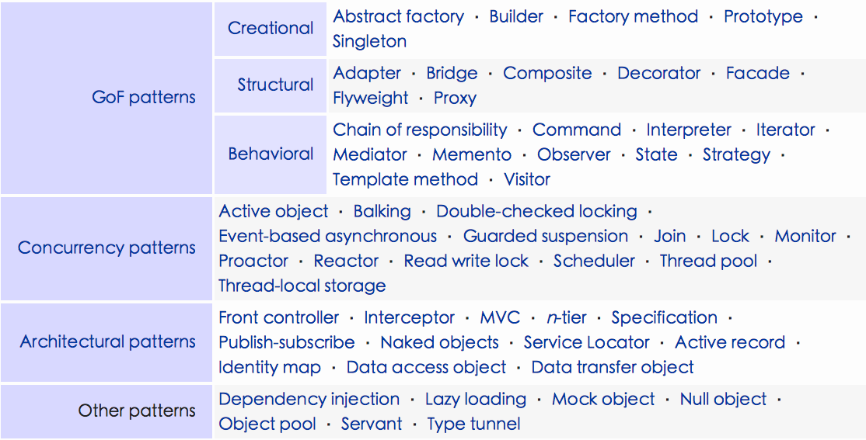
设计模式的类型

Slide 11
iOS 设计模式简介
本套课程中我们学习了 iOS 设计模式简介，你应当掌握了以下知识：
编码是门艺术
设计模式的基本原则
设计模式的类型
你可以用所学的知识来重新 review 以前所写的代码，进行适当的改进，如果想继续提高，你可以继续在极客学院学习使用适配器模式。

Slide 12


